Slide 1
Проект «С чего начинается дружба»
Старшая группа
Подготовила:
Воспитатель: Грибач Е.И.

Slide 2
Паспорт проекта
Название проекта: «С чего начинается дружба»
Тип проекта : краткосрочный, творческо-информационный, игровой
Участники проекта: дети старшей группы, воспитатели, родители.

Slide 3
Важность формирования положительных взаимоотношений между детьми является актуальной, так как способствует вхождению ребенка в социум, продуктивному взаимодействию с окружающими людьми. В старшем дошкольном возрасте у детей повышается интерес к сверстнику. Теперь ценность группы детского сада измеряется присутствием товарищей по игре. Легко было ребенку научиться играть рядом с ними, обмениваться игрушками, не бросаться ими. Но дружба - дело непростое, и проблемы новые посложнее. Наблюдение за детьми показало, что дети умеют играть как вместе, так и отдельно группами, у многих детей установились устойчивые предпочтения в выборе сверстников. С некоторыми детьми хотят играть многие, а некоторых сторонятся, и из-за этого происходят ссоры. Но даже кажущиеся на первый взгляд настоящие дружеские отношения не обходятся без конфликтов. В совместной деятельности возникают трудности, когда надо уступить, или при затруднении другого ребенка, предложить помощь.
Актуальность:

Slide 4
Цель проекта
Развитие нравственных качеств личности в процессе формирования дружеских отношений между детьми
Формирование нравственных представлений детей в процессе общения в разных видах деятельности

Slide 5
Задачи проекта
Воспитательные
Развивающие
Обучающие
Воспитывать желание быть добрым, заботливым, отзывчивым, внимательным к окружающим .
Воспитывать дружеские отношения со сверстниками, уметь уступить, поделиться, помочь в затруднении, действовать сообща в достижении желаний.
Воспитывать привычку придерживаться установленных правил поведения и общения
Развивать уверенность, положительную самооценку, чувство собственного достоинства.
Развивать эмоциональную отзывчивость на эмоциональное состояние окружающих,, желание сдерживать негативные эмоции, прилагая волевые усилия.
Развивать позитивную направленность чувств и эмоций
Расширять представления детей о понятии Дружба. Учить осмысливать и оценивать ситуации, понимать мотивы поведения и соотносить их с общепринятыми правилами.
Формировать на конкретных примерах понятие о дружеских взаимоотношениях и собственное отношение к соблюдению (несоблюдению) нравственных правил.

Slide 6
Ожидаемые результаты проекта
У детей сформируется понятие «дружба»
Дети приобретут опыт сотрудничества со сверстниками и взрослыми и возможность поделиться им с другими
Дети приобретут умение соотносить поступки других с собственными представлениями о дружеских отношениях с окружающими
Улучшится взаимопонимание с родителями детей, повысится степень вовлеченности родителей в дела группы
Дети станут дружными, проблемные ситуации станут реже, а возникающие будут решаться детьми быстро и мирно. Положительная эмоциональная атмосфера станет нормальным явлением.

Slide 7
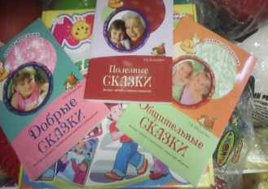
Этапы проекта:
Подготовительный
Изучение психолого-педагогической и методической литературы по теме «Дружба в детском коллективе»
Составление плана проекта, определение форм , методов
и приемов по реализации задач в процессе совместной
деятельности по теме.
Подбор методической и художественной литературы,
наглядных пособий, игр, музыки, создание картотеки
игр, нравственных бесед ,проблемных ситуаций.

Slide 8
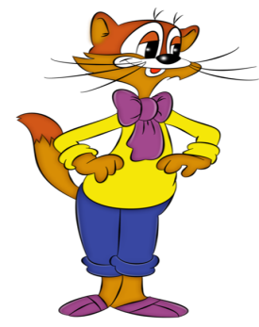
Подготовительный этап
Работа с родителями: порекомендовать чтение произведений о дружбе детям, подобрать и выучить с ребенком пословицу о дружбе, составить вместе с ребенком рассказ о дружбе, из личного опыта, принести книги картинки о дружбе.
Беседа ««Как дружить- чтобы радостно жить»
Создание памятки об источниках знаний.
Игры коммуникативные, настольные, подвижные.

Slide 9
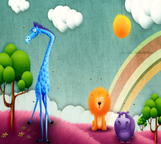
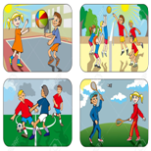
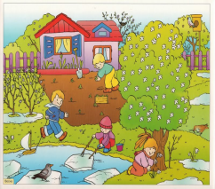
Высказывания детей:
«Это значит вместе играть»
«Это значит когда обнимаются»
«Приходишь в группу, а там тебя ждут.. Друг»
«Ну, это когда игрушки раздаешь»
«
Подготовительный этап
Этическая беседа «Как дружить- чтобы весело жить»
Что значит «дружить?»
Где можно узнать о дружеских отношениях других?
Какими должны быть друзья?
Дидактическая игра
«Что такое хорошо»
С картинками
Настоящий друг-тот, кто не обманывает своего друга
Тот, кто не станет смеяться над бедой или неудачами друга.
Тот, с кем всегда интересно, не скучно
Тот, кто не пожалеет поделиться всем, что имеет
Знакомство с пословицами
Конь узнается при горе,
а друг при беде
Напоминалочка об источниках

Slide 10
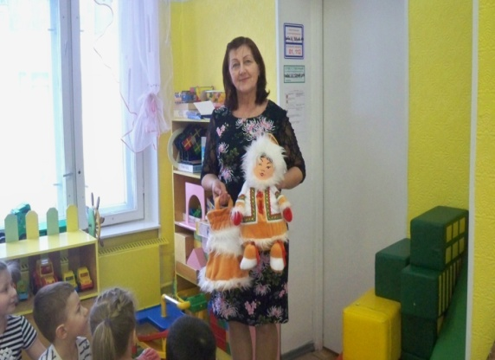
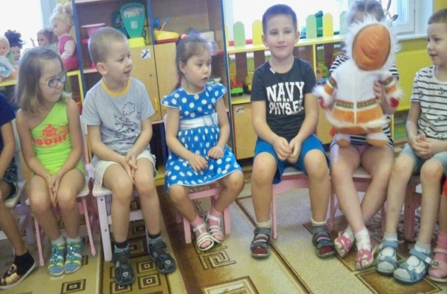
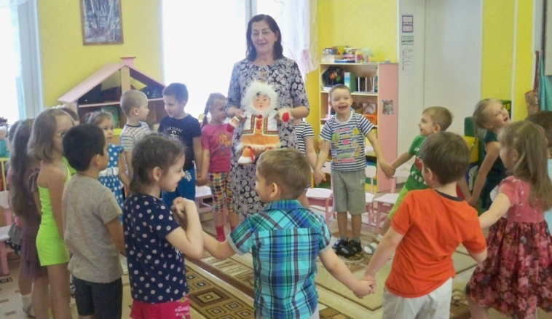
Основной этап
В группе появляется кукла- хантейка Уля с красивым мешочком
Злой Шаман заколдовал детей в таежном поселке и пугает , что они никогда не смогут дружить, а станут жадными, недобрыми. Помочь могут дети, которые владеют секретами Дружбы.
Сумеем ли помочь? мнение детей, принимаем решение помочь и показать Уле как мы дружим, какими секретами можем поделиться.

Slide 11
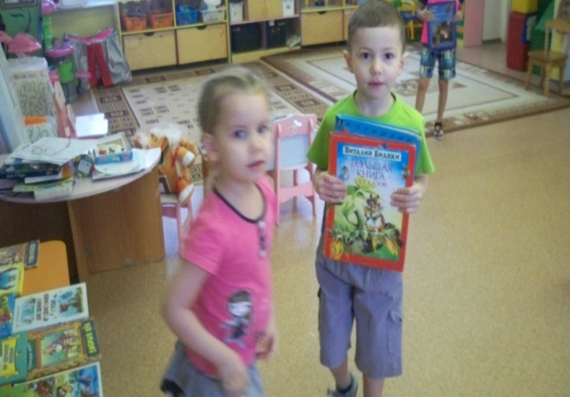
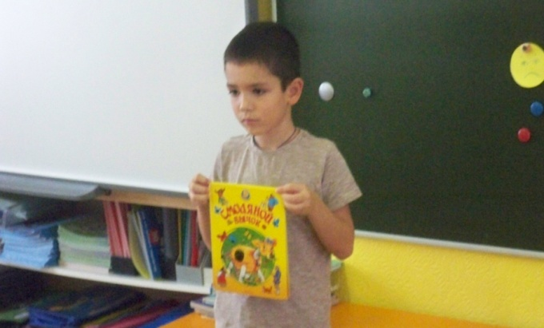
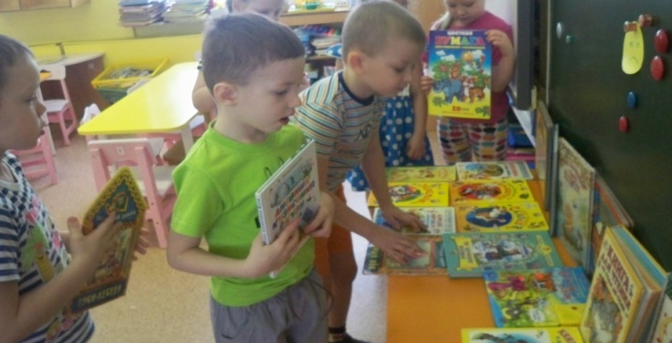
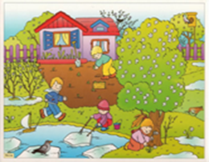
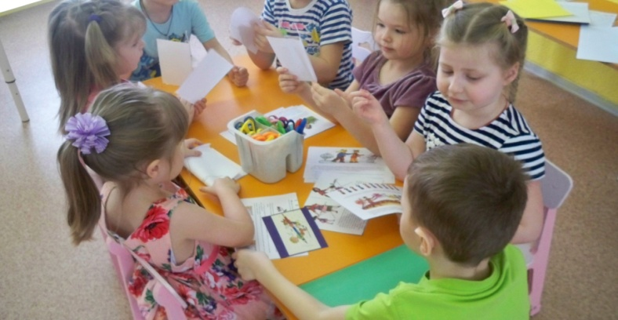
Интервью:«Что мы узнали из книг о дружбе:?» «Из книг можно узнать как другие ребята живут, какие приключаются истории». « В сказках можно узнать кто добрый, кто злой».
Основной этап Эта удивительная страна Книг
Приглашаем Улю на выставку книг,
Участвуем в «Книжной викторине»
Рассматриваем и читаем книги
Рассказываем как самим изготовить книжки- малышки из картинок

Slide 12
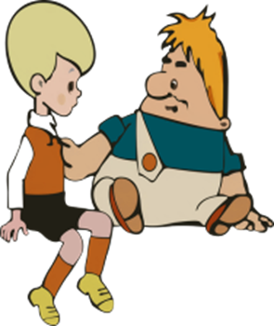
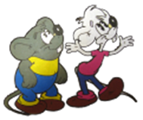
Чему учат мультфильмы? Для чего люди поют?
Основной этап
Угадываем персонажей мультфильмов
Поем песни о дружбе для Ули
Изготовили дидактическую игру
«Угадай мелодию»
Постановка сценок по сюжетам мультфильмов

Slide 13
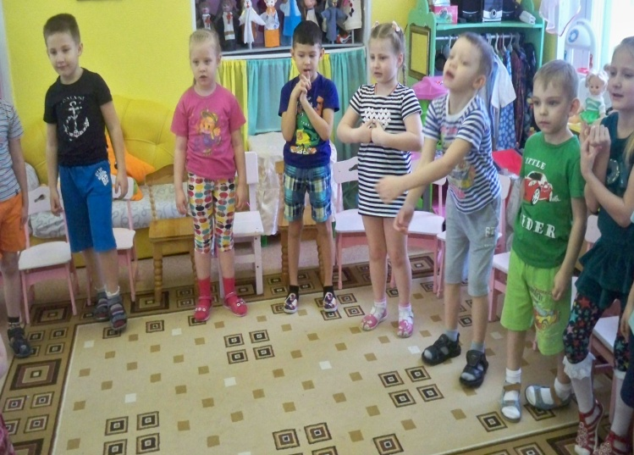
Дружить-значит жить играя, интересно, весело, когда всем хорошо и все знают как вести себя
Основной этап
В коммуникативных играх делимся с Улей секретами приветствий, умением общаться глазами, улыбкой, жестами
Изготовление панно «Кодекс правил поведения в картинках»

Slide 14
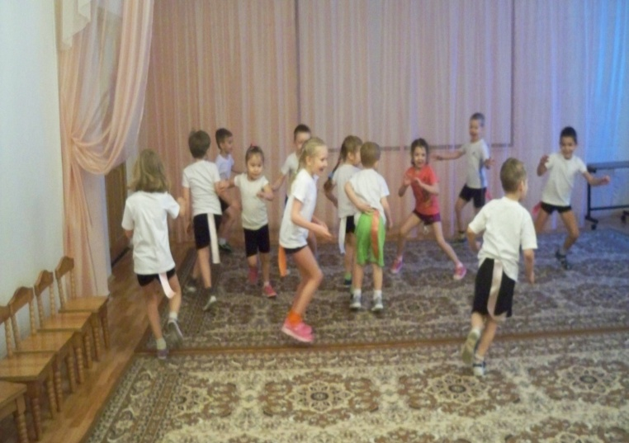
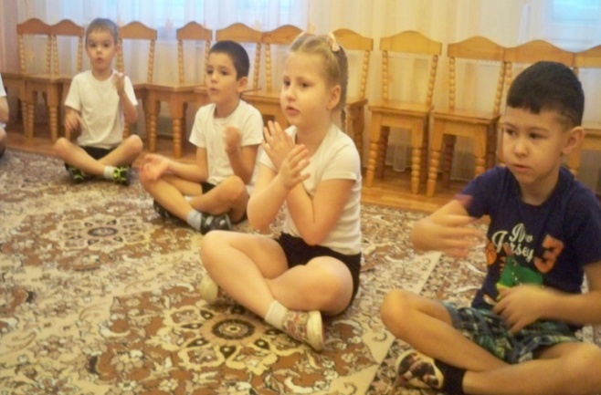
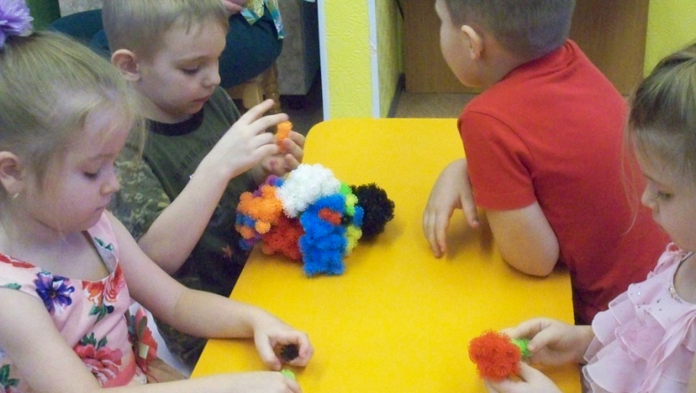
Как игры помогают дружить?
Игры на прогулке, в физкультурном зале
Настольные, шансовые, дидактические игры

Slide 15
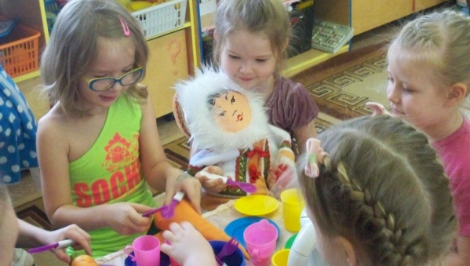
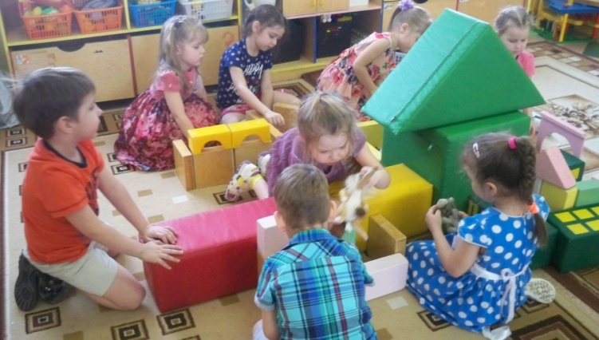
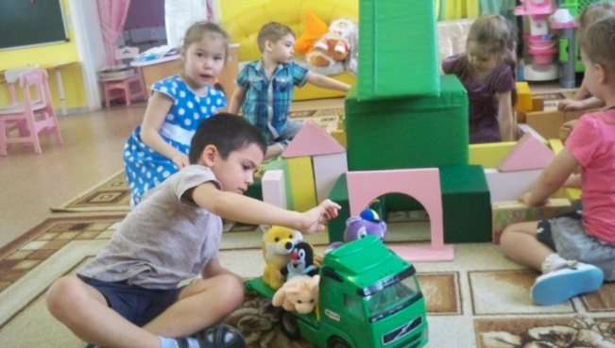
Как в сказке вырос замечательный домик для зверушек где каждому нашлось местечко
Основной этап Самостоятельная деятельность
Сюжетно-ролевая игра «День рождения Ули»
Готовим и покупаем подарки
Совместная деятельность
Готовим и покупаем подарки
Устраиваем чаепитие

Slide 16
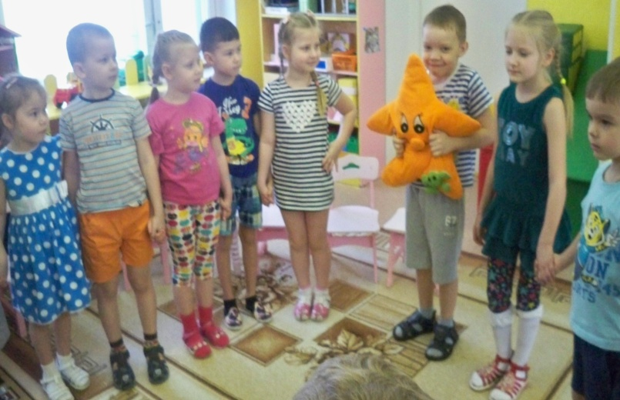
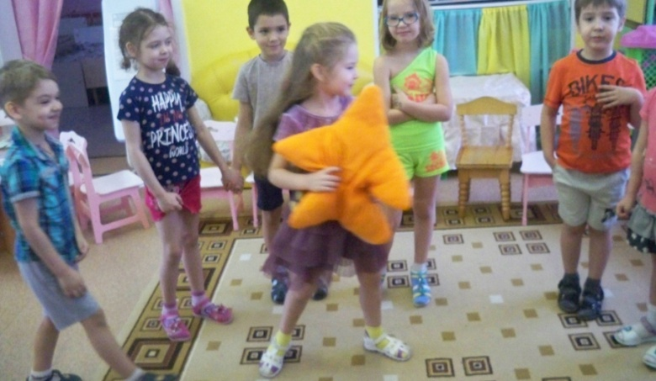
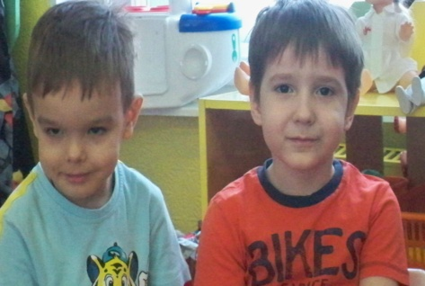
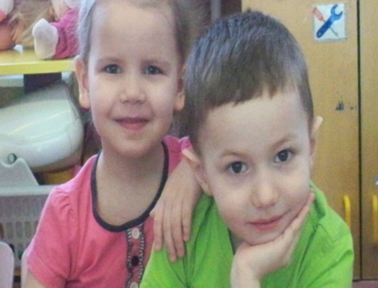
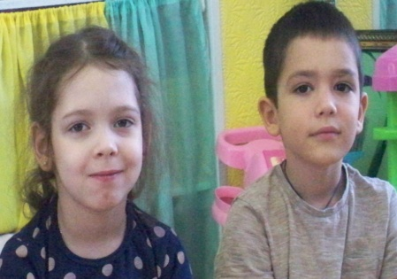
НОД «ДРУЖБА НАЧИНАЕТСЯ С УЛЫБКИ»
Капитоша огорчен. Он в путешествии часто использовал волшебные предметы для помощи недружным ребятам, и они потеряли волшебную силу. Волшебство можно восстановить если найдутся ребята, которые умеют дружить не испугаются пройти испытания и открыть секреты «С чего начинается дружба»
Коммуникативная игра «Глазастики» «Мое настроение»
Слушаем и поем песню
«Крошки Енота"
Улыбка и хорошее настроение
Первый секрет
С

Slide 17
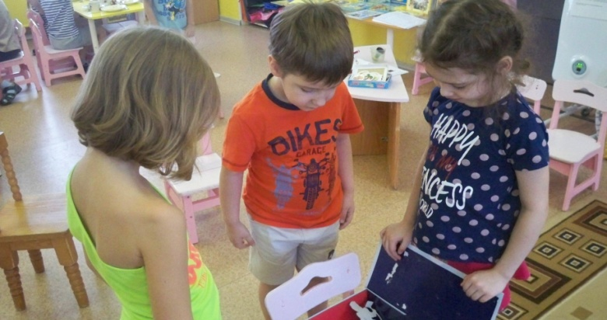
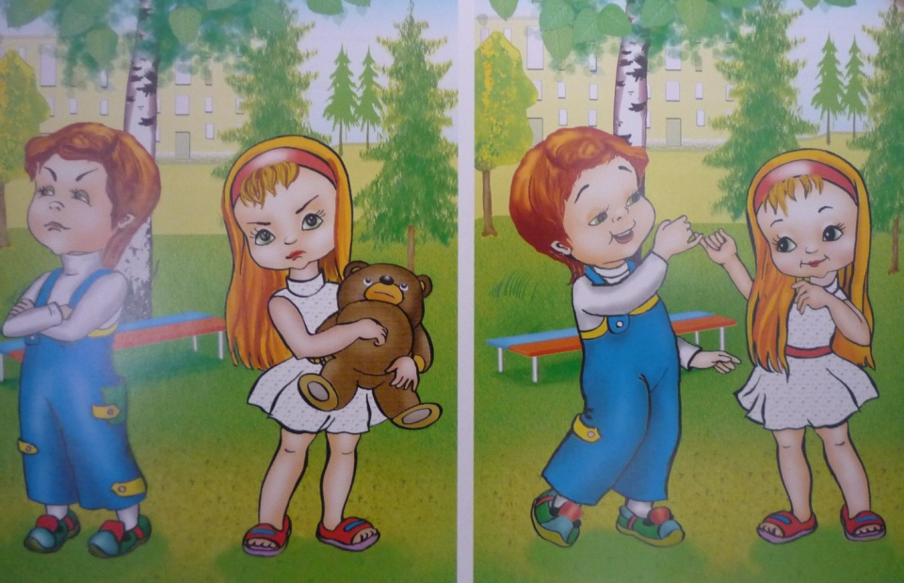
Не приноси в детский сад то, чем не можешь или не хочешь поделиться, играй с ними дома Принес- поделись, дай посмотреть, поиграть Помни, твоей щедрости ждут взрослые и дети Умей говорить приятно, ласково, по доброму Находим второй секрет: Доброе щедрое сердце
НОД «ДРУЖБА НАЧИНАЕТСЯ С УЛЫБКИ»
Вспоминаем добрые приятные слова и выражения, применяем их к выбранной на картинке ситуации
Действительно обычные предметы
Действительно, обычные предметы
Да-а..Самые обыкновенные предметы
Рассматриваем картинки нравственного содержания, описываем ситуацию, предлагаем приемлемый к правилам выход из нее

Slide 18
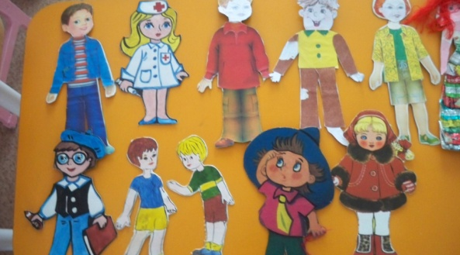
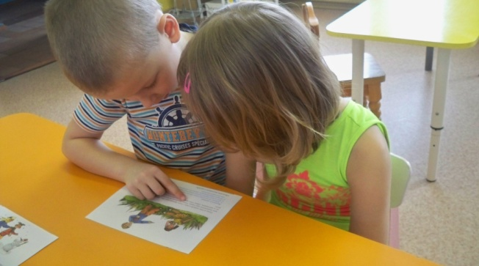
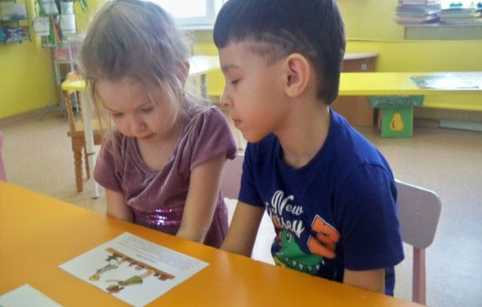
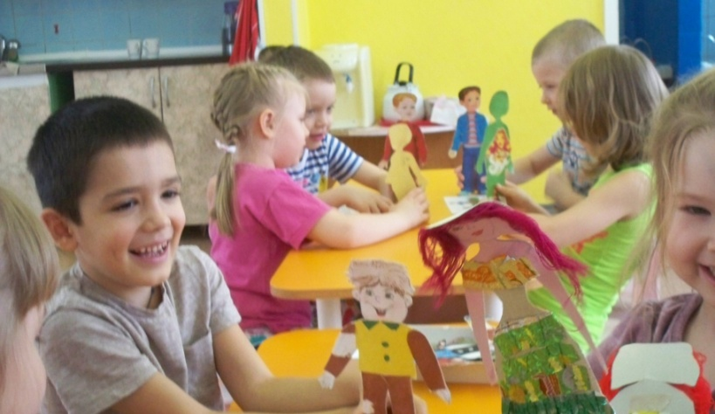
Секрет третий: Мир
НОД «ДРУЖБА НАЧИНАЕТСЯ С УЛЫБКИ»
Выбираем друга, картинку с проблемной ситуацией, разыгрываем с куклами, помогаем разрешить ее: договориться, помириться предлагаем мирилочки и считалочки

Slide 19
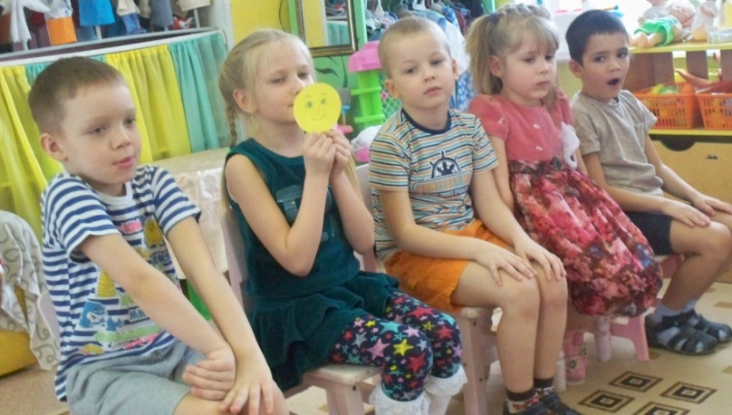
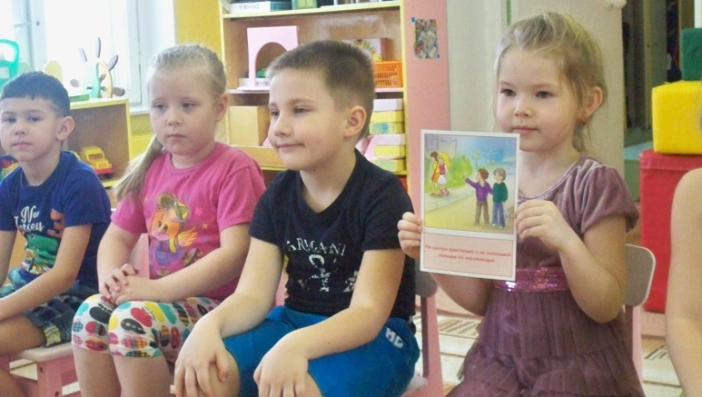
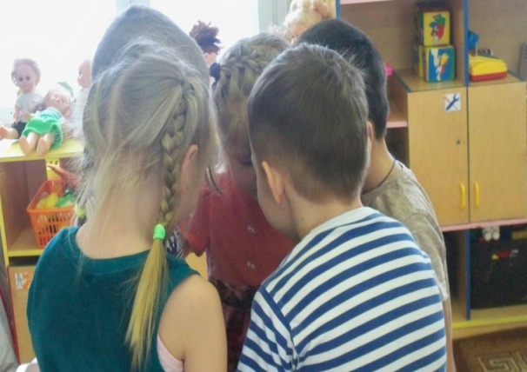
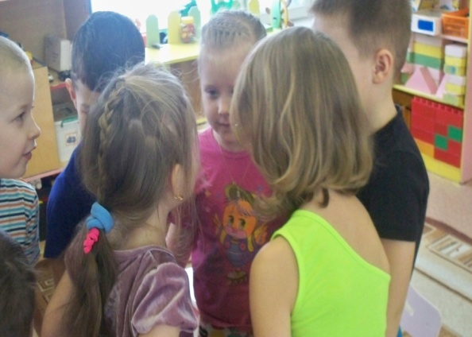
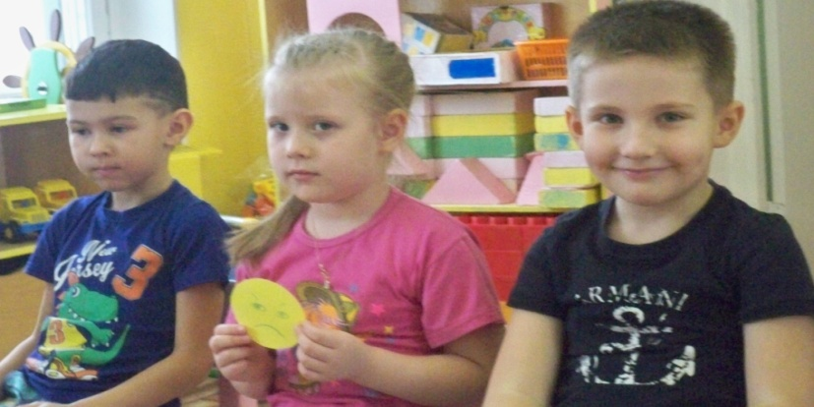
Четвертый секрет дружбы: Взаимопомощь Приходи другим на помощь при затруднении Умей действовать сообща
НОД «ДРУЖБА НАЧИНАЕТСЯ С УЛЫБКИ»
Игра «Солнышко и злючка» в командах. Дети по очереди показывают ситуации на картинке, другие решают сообща, злючкой или солнышком обозначить ее, и формулируют правило

Slide 20
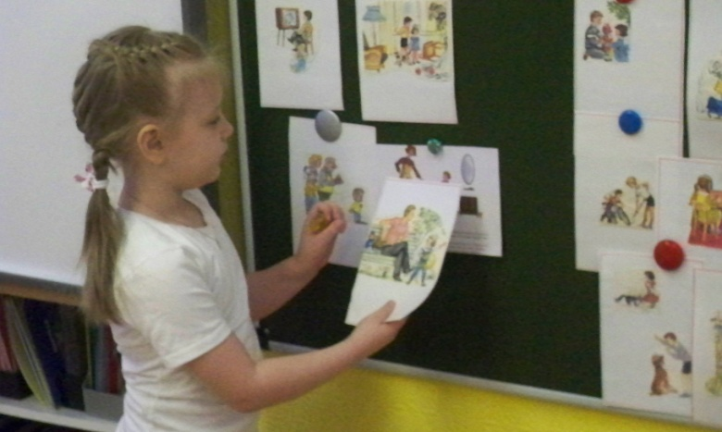
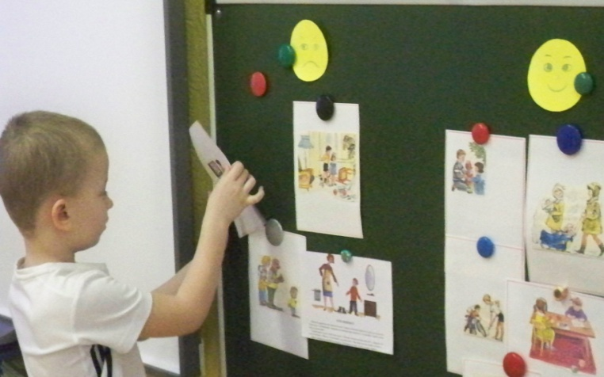
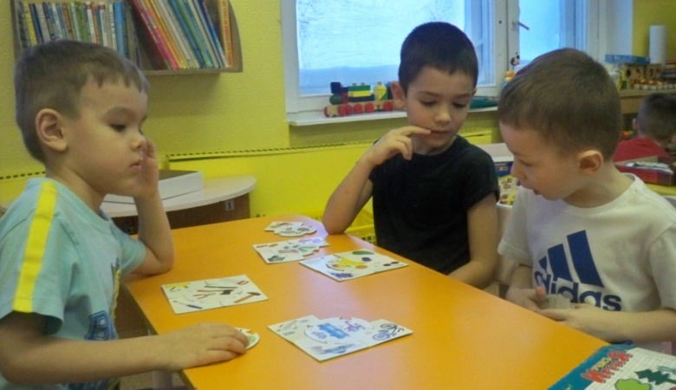
Пятый секрет дружбы: Будь честным и справедливым
НОД «ДРУЖБА НАЧИНАЕТСЯ С УЛЫБКИ»
Детям предлагают найти и разложить картинки, где проявляется честность, справедливость.

Slide 21
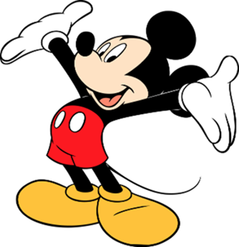
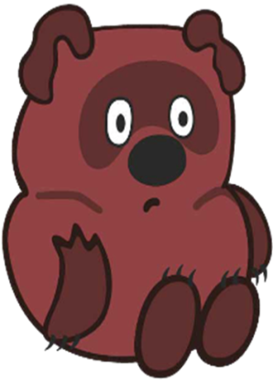
Мы собрали секреты дружбы. Мы любим дружно жить Мы знаем какими нужно быть Мы можем поделиться с другими Мы нашли новых друзей
Основной этап

Slide 22
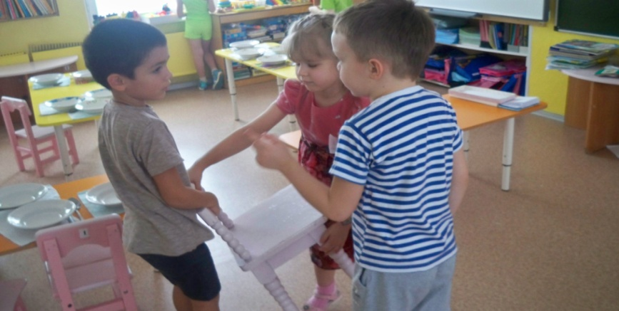
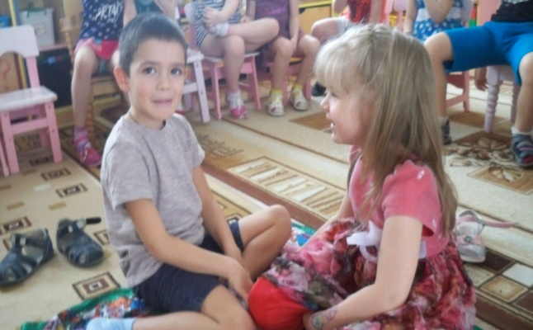
Основной этап
Интересно сумели мы помочь Капитоше?
Наполнились ли они секретами?
А вот и ситуация подходящая

Slide 23
Основной этап
У нас есть самые надежные друзья
Как они дружат? Чем могут с нами поделиться
Что мамы и папы знают о дружбе?
Что мы можем сделать вместе?

Slide 24
Заключительный этап Какие результаты получили?
Дети получили разнообразный опыт сотрудничества
Проявили знание нравственных правил и этикета.
Помогли Капитоше оживить волшебные предметы.
Узнали, какие важные помощники в дружбе хорошие книги и добрые фильмы
Почувствовали, как весело и интересно играть вместе
Поняли, что всему можно научиться, если не бояться и не лениться.
Научились мастерить книжки.
Выучили новую мирилку, считалку.
Узнали новые пословицы.
Изготовили настенное панно
Собрали секреты дружбы, которые помогут и другим ребятам.
Нашли Уле много друзей

Slide 25
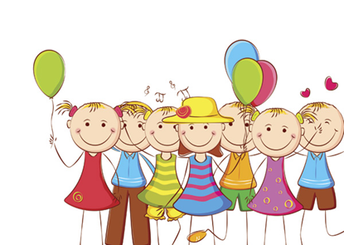
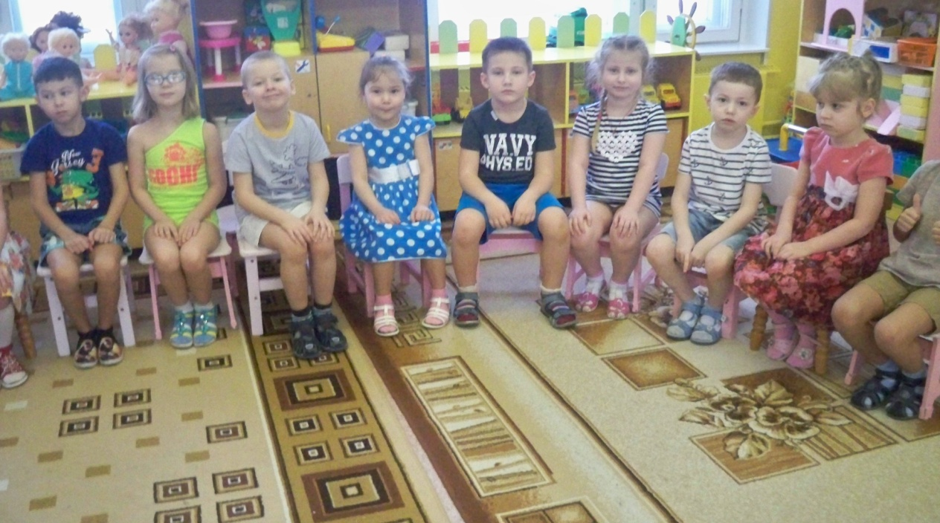
Заключительный этап Наши планы на будущее
Эти странички ждут заполнения:
Наша гостья Уля поживет в группе
Мы откроем для себя и ей другие секреты и готовы заняться интересными делами: Создать фотоальбом «Наши добрые дела»
Сочинить истории и стихи к книжкам малышкам
Познакомиться с жизнью хантейских детей, их играми, книгами

